Slide 1
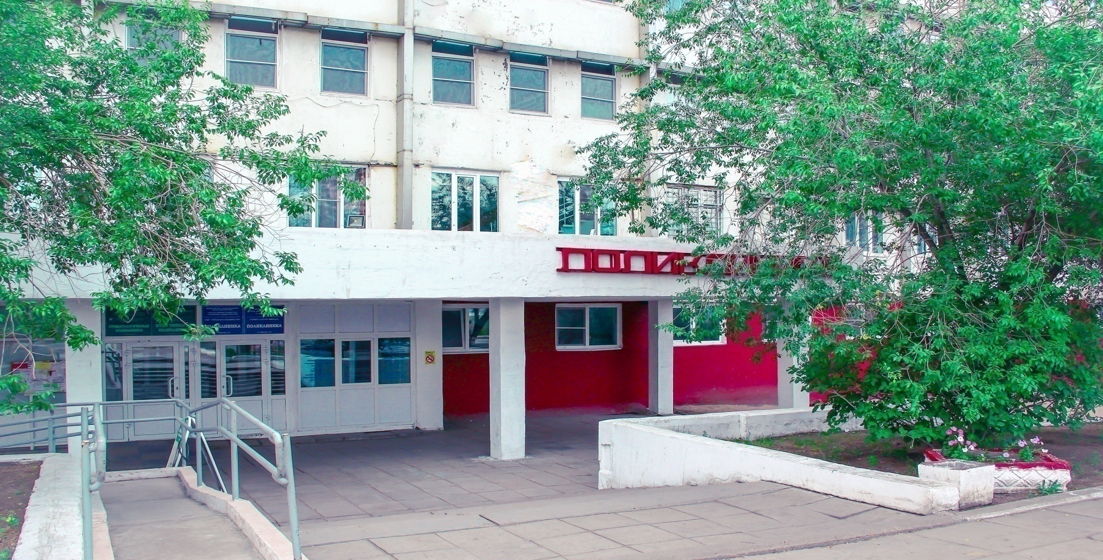
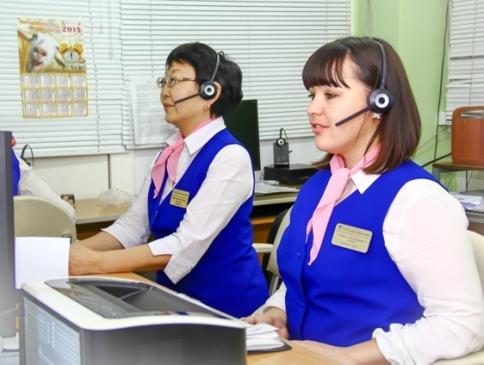
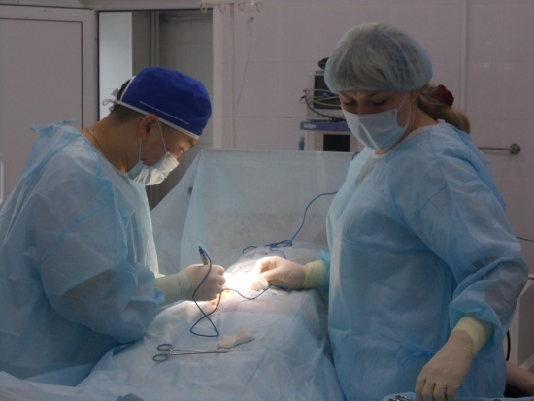
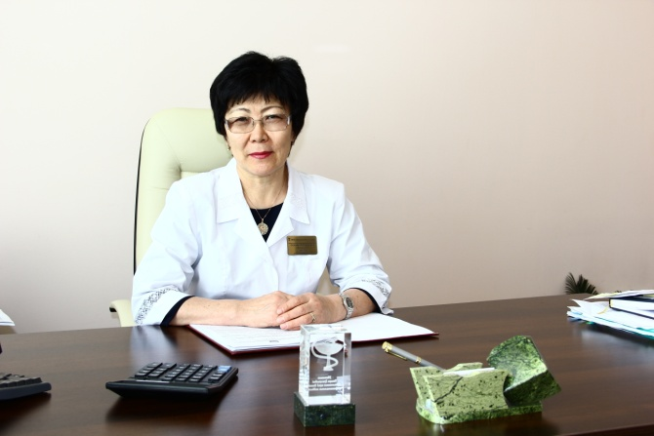
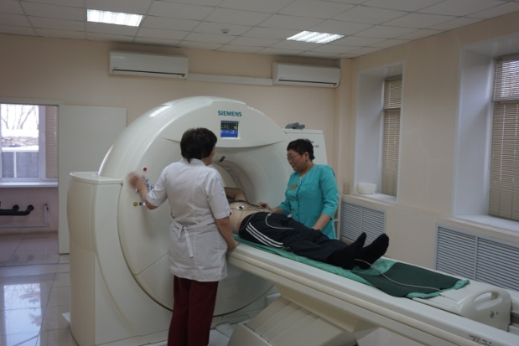
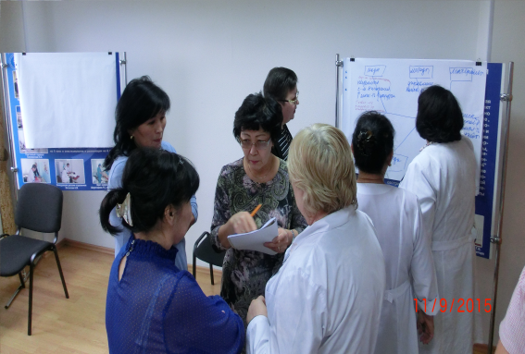
ГБУЗ «Городская больница № 4» Главный врач Бидагаева Тамара Григорьевна
ГБУЗ «ГОРОДСКАЯБОЛЬНИЦА №4»

Slide 2
Поликлиника
Обслуживает более 49 000 человек, в т.ч. 12 000 детей;
Прием по 25 врачебным специальностям
Работает 138 врачей – укомплектованность -58,4%
Средних медицинских работников – 275 – укомплектованность – 68,2%
Уникальные подразделения;

Slide 3
водолечебный комплекс с бассейном

Slide 4
Больница - сегодня это
Стационар на 220 коек – 6 отделений
- кардиологическое отделение
- неврологическое отделение
- терапевтическое отделение
- колопроктологическое отделение
- детское отделение
- отделение анестезиологии-реанимации

Slide 5
Отделение лучевой функциональной диагностики

Slide 6
Уникальные подразделения
Колопроктологическое подразделение
Служба ранней помощи детям
Сомнологический центр
Клиника дружественная к молодежи

Slide 7
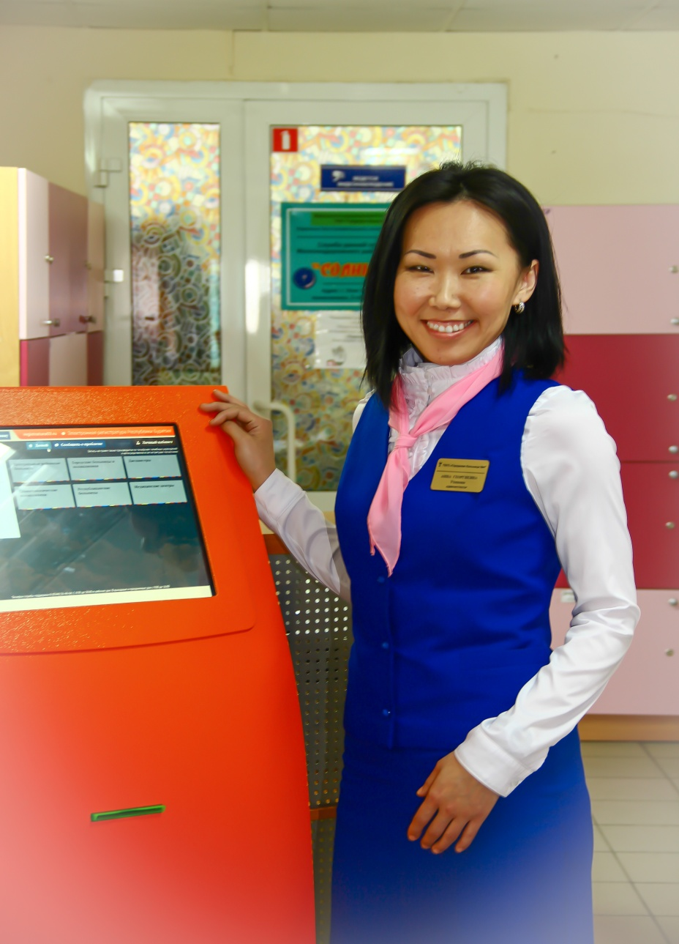
Регистратура – call - центр

Slide 8
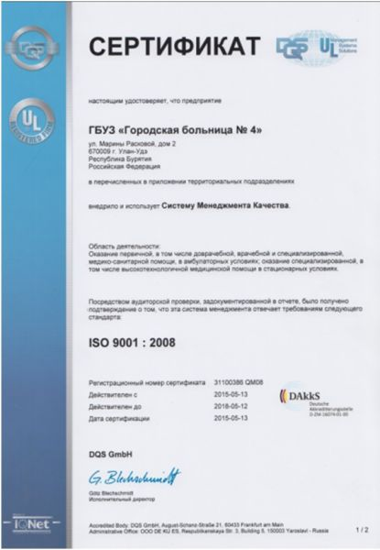
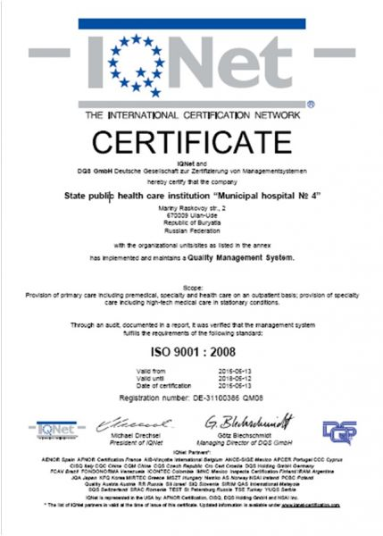
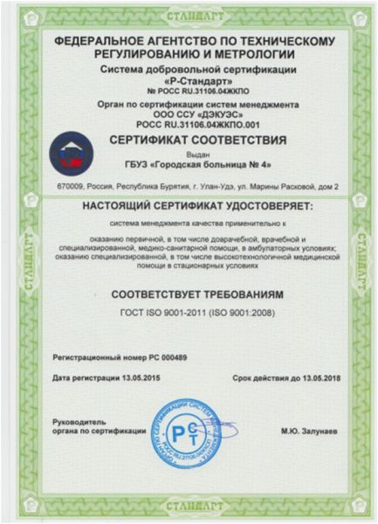
Сертификация по СМК с получением сертификата ISO 9001:2008

Slide 9
Юридический адрес:
670009
Республика Бурятия,
г. Улан-Удэ,
ул. Марины Расковой, д.2

Slide 10
Контактные телефоны:
Главный врач - 8 (3012) 55-75-92,
Заместитель главного врача -
8 (3012) 55-85-88
Отел кадров: 8 (3012) 55-87-64 доб. 3
Приемная: тел./факс:
8(301-2) 55-75-92

Slide 11
Электронная почта:
E-mail: igla04@yandex.ru
Официальный сайт:
http://гб4.рф/

Slide 12
Вакансии врачей
№ | Специальность | Кол-во | Средняя заработная плата
1 | Врач-педиатр (стационара) | 3 | от 30 000руб.
2 | Врач-педиатр участковый | 2 | от 45 000 руб.
3 | Врач-терапевт (стационара) | 3 | от 30 000 руб.
4 | Врач-невролог | 2 | от 30 000 руб.
5 | Врач-оториноларинголог | 1 | от 30 000 руб.
6 | Врач-терапевт (приемное отделение) | 3 | от 30 000 руб.
7 | Врач-онколог | 1 | от 30 000 руб.
8 | Врач-офтальмолог | 2 | от 30 000 руб.
9 | Врач-профпатолог | 1 | от 30 000 руб.

Slide 13
Мероприятия по привлечению и адаптации кадров
1.Доплаты молодым специалистам в размере 30% к базовому окладу, в месяц около 2500 рублей.
2.Соплатеж за аренду жилья в размере до 50 % стоимости, до 7000 рублей в месяц.
3. Поддержка профессионального роста (обучение, переподготовка)
4. Помощь в обеспечении местом в детском дошкольном учреждении.
5. Ежегодное чествование молодых специалистов с вручением ценных подарков и премированием в размере 10 000руб.
6. Поддержка и развитие «Совета молодых специалистов» (покорение горной вершины Мунку-Сардык, 2017г.)

Slide 14
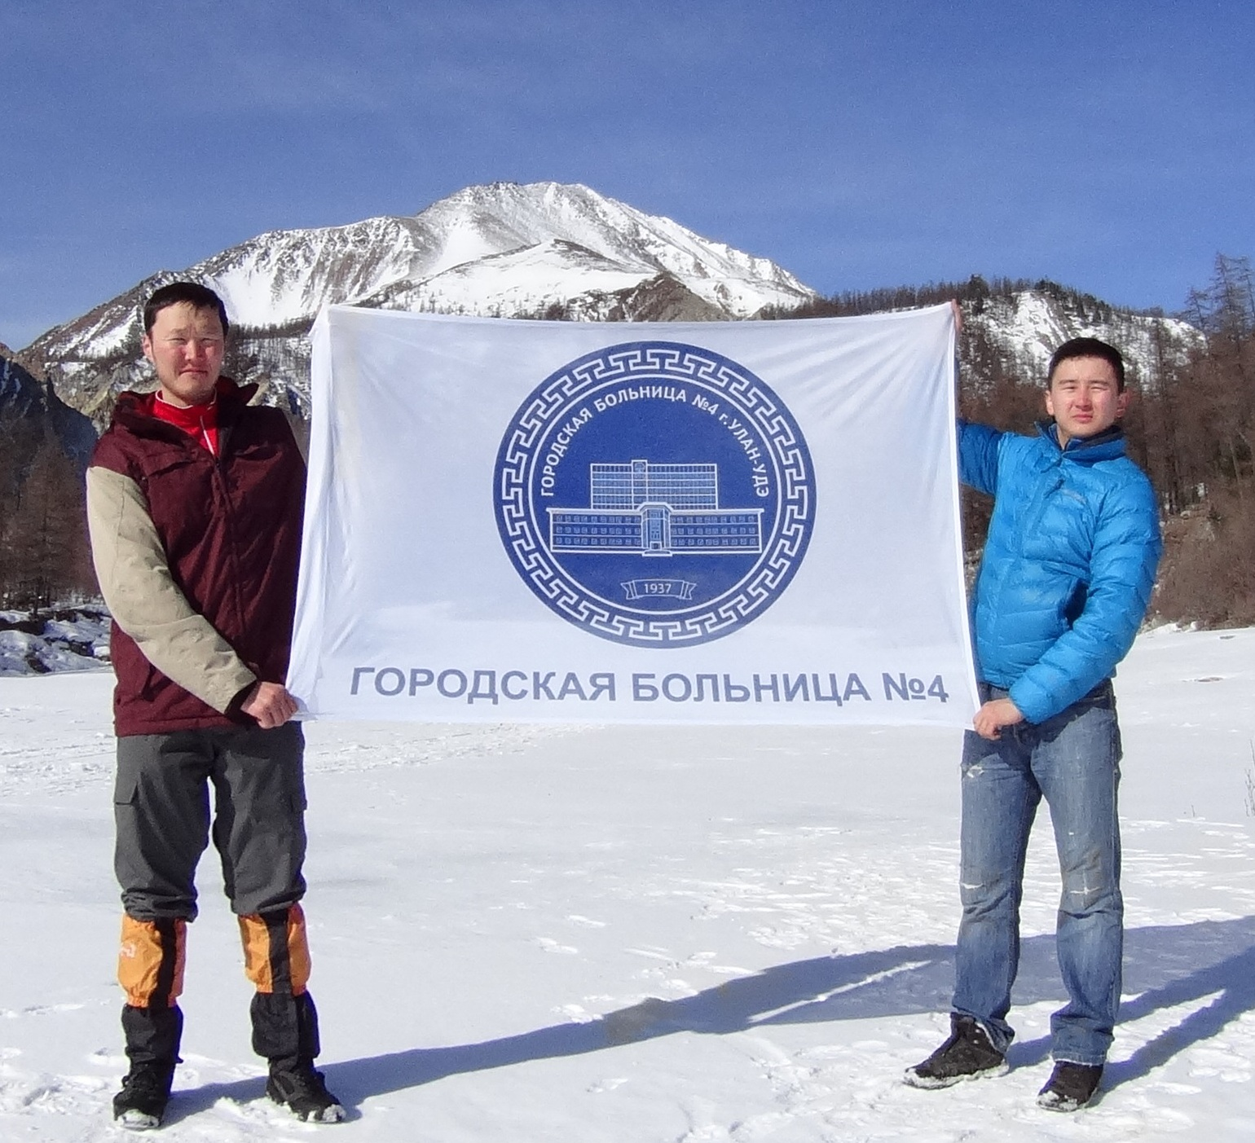
Покорение горной вершины Мунку-Сардык

Slide 15
Мероприятия по закреплению кадров
Зарубежные конференции и стажировки:
Университетские госпитали в Южной Корее, 4 врача (невролог, детский невролог, анестезиолог-реаниматолог, оториноларинголог) 2016-2017г.
Европейский конгресс сомнологов в Италии, зав.неврологическим отделением 2016г.
Научно-практические конференции в Китае и Республике Монголия.
Участие в общественной жизни и развитие положительной корпоративной культуры:
Стенды «Лучший сотрудник» и «Гордость больницы».
Участие в отраслевых конкурсах и спартакиадах.
Периодические рейтинги персонала с целью премирования.

Slide 16
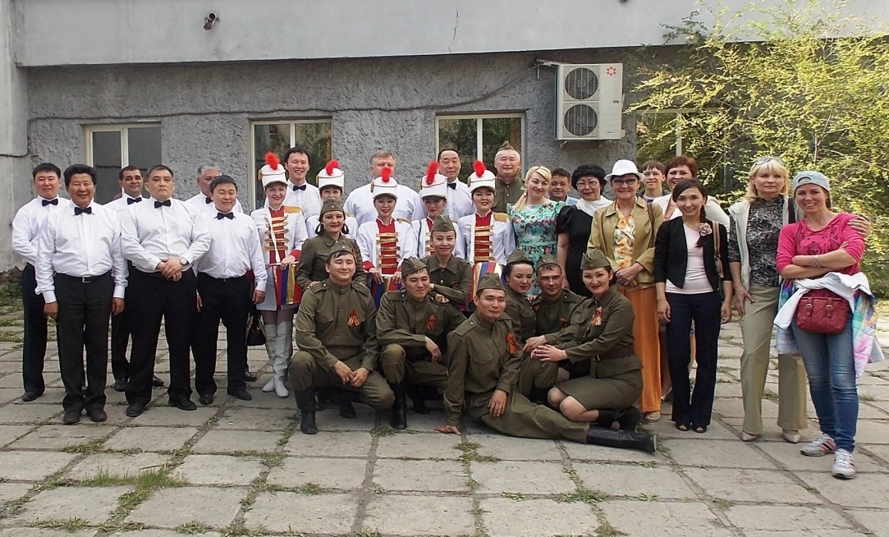
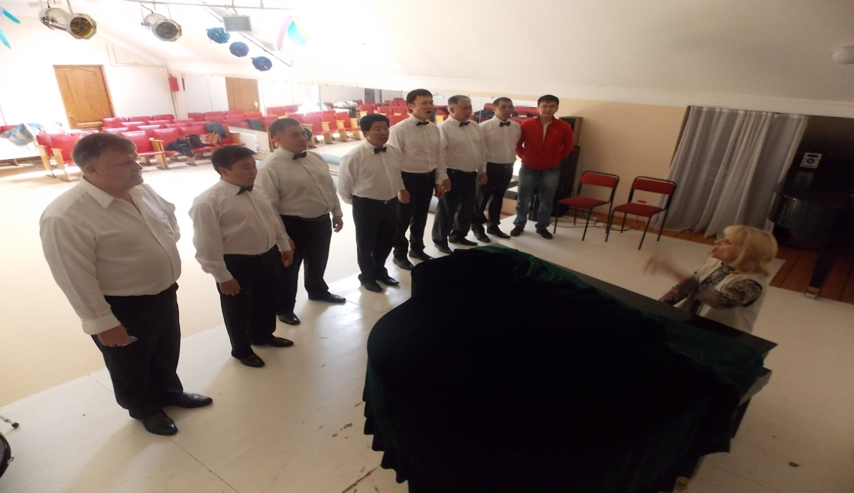
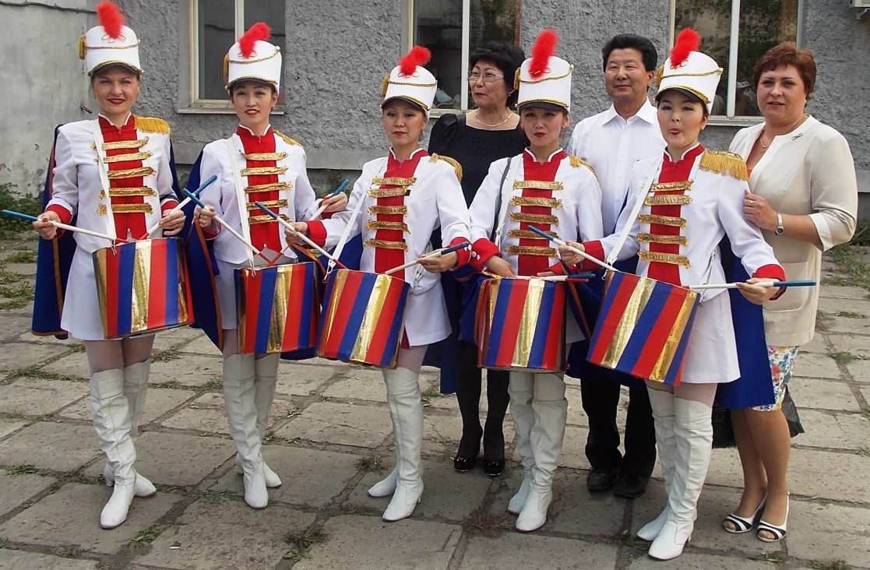
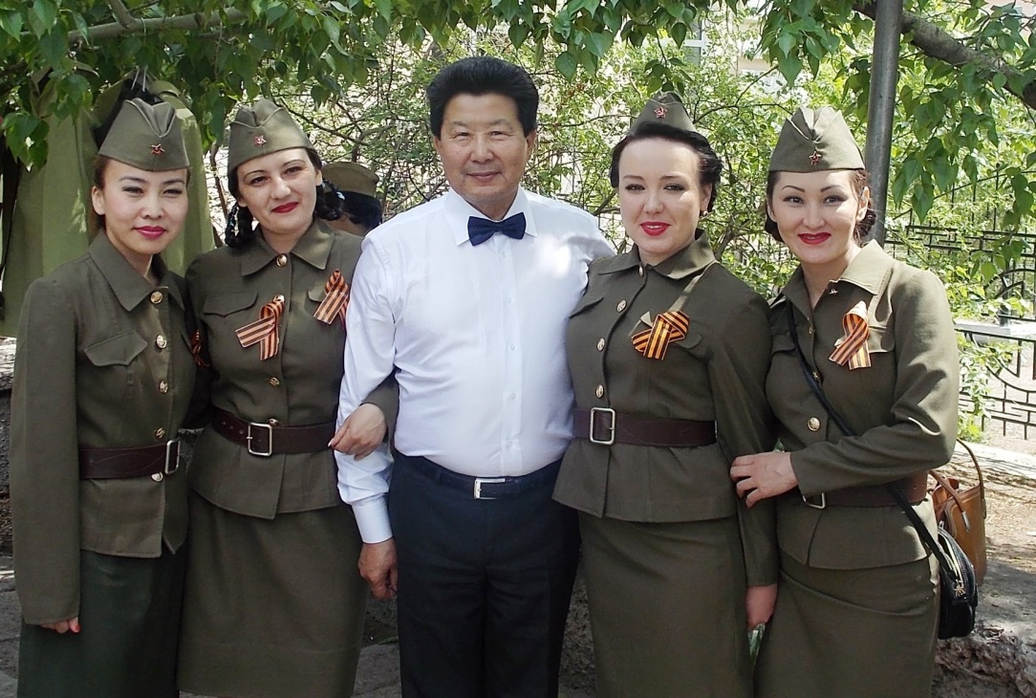
Конкурс «Муза Милосердия»

Slide 17
ГБУЗ «ГОРОДСКАЯБОЛЬНИЦА №4»
Спасибо за внимание

